Slide 1
【海隆信技開発一部】損保グループ課題の考え
2019年7月29日
上海海隆信技軟件有限公司
開発一部

Slide 2
目次
１．現状
２．課題
３．対策
４．今後に向け

Slide 3
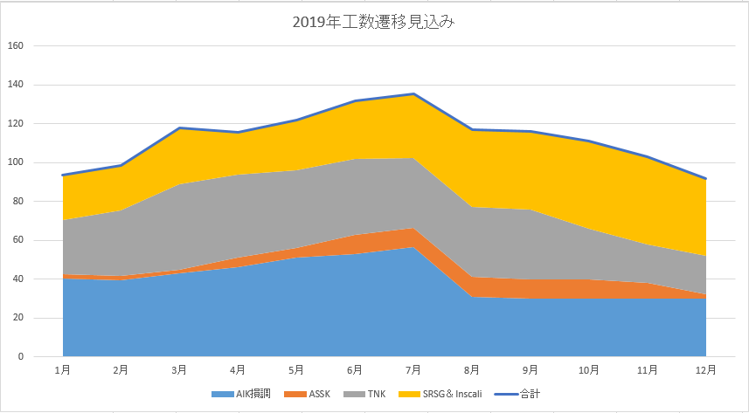
１．現状---工数の推移
2019年の工数推移見込みは下記の通り
各プロジェクトの波は激しい、最大値と最小値の差は４０MMほどが存在しています

Slide 4
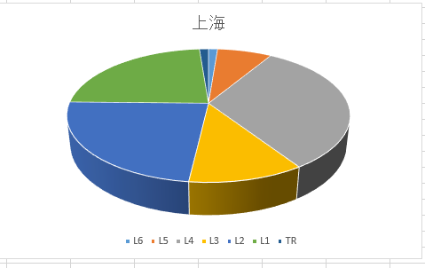
１．現状---要員の構成
2019年損保グループ要員の構成
レベル | 上海 | 無錫 | 合計 | 比率
L6 | 1 |  | 1 | 1%
L5 | 6 | 1 | 7 | 7%
L4 | 26 | 1 | 27 | 28%
L3 | 9 |  | 9 | 9%
L2 | 19 | 1 | 20 | 21%
L1 | 19 | 11 | 30 | 32%
TR | 1 |  | 1 | 1%
社員 | 43
グループ会社 | 14
パトーナ | 38
コメント：L3以下の比率が半分以上となるが、中間層のL3メンバーは不足しています。L4の人数から見ると、さらにL1～L3のメンバーを増加することは可能と思う。
そして、社員比率は5割程度で、稼働率は高いほうです。

Slide 5
1 ．現状---担当工程状況（2019年８月現在）
チーム | 担当工程 |  |  |  |  |  |  | 備考
 | UC | SS | PS | PG | UT | IT | ST
アンサンブル サーバー更改 | △ | ○ | ○ | ○ | ○ | △ | ×
AIK | △ | ○ | ○ | ○ | ○ | ○ | △ | ・ほぼ全工程を参加させている
TNK | × | △ | - | ○ | ○ | △ | △ | ・詳細設計なしで、UCからPGPTを実施
SRSG/Inscali | △ | ○ | ○ | ○ | ○ | △ | △ | ・内部連結テストのみ参画する
※ ○：担当する △：支援する ×：担当されていない
コメント：基本SS以降の工程を担当するが、UC工程の支援を行います。そして、外部連結テストのほうは打鍵支援程度になります。そして、UCを参画するPJは全部保守のプロジェクトで、既存外部設計の修正作業は多いです。

Slide 6
1 ．現状---開発言語
プロジェクト | 開発言語＆フレームワーク |  |  |  |  | 備考
アンサンブル サーバー更改 | Java | o3w | Oracle
AIK | cobol | Vb.net | Java | o3w | Oracle
TNK | java | springmvc | Mybatis | Oracle
SRSG/Inscali | java | Ow+ | Oracle
コメント：開発言語はJava、Cobolがメインで、フレームワークはo3w,ow+とssmとなります。

Slide 7
２．課題---課題認識
No | 主な課題認識
１、 | 長い間、保守作業を担当しているが、モチベーションはだんだん下がっている。そして、スキルの老朽化により、新たなスキルの勉強やチャレンジの意欲も下がっている。
２、 | 保守作業は長い期間で担当していたのに、今まで発生した障害やノウハウの蓄積はまだ不足で、生産性や品質をさらに向上することは困難。
３、 | 損害調査と損保関連のPJを長い年数の保守を担当したのに、業務ノウハウの整理と上流へ向けの設計能力がまだ不足している。
４、 | 社員、パートナ、グループ会社（地方化）の比率はよくなくて、コストパフォーマンスに対して、まだ改善する余地がある。

Slide 8
２．課題---対策考慮
No | 主な課題の対策の考え
１、 | 損保グループ内のローテーションを実施し、年1回あるいは半年1回プロジェクト間のローテーションを実施する想定、特にリーダー層のほうで。
２、 | スキルの老朽化と既存ノウハウの蓄積不足の課題により、障害とノウハウのデータをシステム化にして、検索しやすくなるようする。システム化する場合、新スキルを利用し、チームの活性化を図る。
３、 | 生産性向上させるため、各自動化ツールの検討を行うと想定
４、 | 社員：地方化社員・パートナの比率は１：２あるいは１：３のほうはよいと思う。発注工数にも関わりますが、工数は許す前提で、その方向で調整していく。そして、この比率を達成するためには、社員層の管理力を

Slide 9
２．課題---体制のローテーション

Slide 10

ご清聴ありがとうございました

